Slide 1
Rucksack Schule an der Marienschule Roxel Ein Elterncafé mal anders…
Rucksack 2 und Rucksack 4
Wann: Rucksack 4- freitags, 11.00 Uhr bis 12.30 Uhr
Rucksack 2- freitags, 13.30 Uhr bis 15.00 Uhr
Wo: Auf dem Dorn 14, 1. Etage, Küche

Slide 2
Rucksack Schule
Wir stellen uns vor:
Tim Berkemeier (Schulsozialarbeiter),
Loubna Bali, Mehrnaz Saemi (Elternbegleiterinnen Rucksack Schule)
Gülay Lemmen (Fachlehrerin, Rucksack Koordinatorin)
Kooperationspartner vor Ort- Das Kommunale Integrationszentrum Münster (KI)
Was Sie erwartet:
1. Schule des gemeinsamen Lernens- Das ist uns an der Marienschule wichtig!
2. Rucksack Elterngruppe- ein Elterncafé mal anders!
3. Wie sieht ein Eltern-Treffen aus?
4. Interesse geweckt ?

Slide 3
1. Schule des gemeinsamen Lernens- Das ist uns an der Marienschule wichtig!
Wir sind eine Schule des gemeinsamen Lernens-
In unseren Klassen lernen und leben Kinder mit und ohne Handicaps (Inklusion), Kinder aus verschiedenen Ländern (Integration), mit verschieden Hautfarben, verschiedenen Religionen, aber auch Kinder ohne Bekenntnis, miteinander.
Das friedliche Miteinander, eine starke Klassen- und Schulgemeinschaft und ein gutes Gefühl des Angenommen seins ist uns sehr wichtig.
Unser Motto ist:
Vielfalt respektieren-Ausgrenzung widerstehen-
Teilhabe ermöglichen- Bildungschancen verbessern!

Slide 4
2. Rucksack Elterngruppe- ein Elterncafé mal anders!
Wer darf mitmachen?
Alle Eltern, die Interesse haben, weil
sie an einem internationalen Austausch interessiert sind,
sie eine andere Herkunftssprache sprechen und Ihre Kinder unterstützen,
stärken und mehrsprachig erziehen wollen,
- sie das Schulsystem und die Marienschule noch nicht kennen,
- sie neu in Roxel sind und andere Eltern kennenlernen wollen.
Wann?
-einmal die Woche
Wo?
-Marienschule Roxel, Auf dem Dorn 14, 1. Etage, Küche

Slide 5
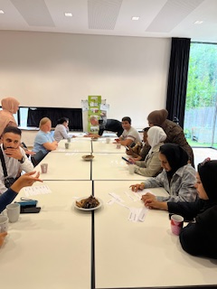
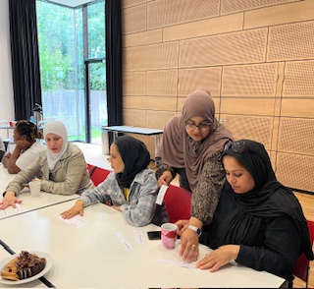
2. Rucksack Elterngruppe- ein Elterncafé mal anders!
Kennenlernnachmittag im September- mit ÜbersetzerInnen
Wir stellen allen interessierten Eltern unsere Arbeit vor und freuen uns, wenn Sie an der neuen Rucksack Gruppe teilnehmen.

Slide 6
3. Wie sieht ein Eltern-Treffen aus?
1. Persönlicher Austausch- Wir lernen uns kennen! Eltern Stärkung!
2. Aktuelles aus der Schule- Informiert bleiben! Teilhabe ermöglichen!
Wir helfen Ihnen Informationen aus der Schule und Elternbriefe zu verstehen.
Anmeldungen für die OGS, die Ferienbetreuung, Deutschsommer, persönliche Briefe etc. auszufüllen.
Falls besondere Aktionen, wie ein Besuch in der Bücherei, im Zoo oder ein Klassentreffen stattfindet, sprechen wir mit Ihnen darüber.
3. Sachunterrichtsthema der Klasse- Mehrsprachigkeit fördern!
wie z.B. Der Igel, die Jahreszeiten, Monate, Tage.
wichtige Kindersuchmaschinen werden bekannt gegeben, , Monatsnamen, Wochentage zweisprachig erstellt und mit den Kindern Zuhause besprochen.
4. Sozialpädagogische Themen aus der Schule- Kinder stärken!
z.B. aktuelle pädagogische Themen wie z.B. Gewaltfreies Lernen – Konzept unserer Schule- wird vom Schulsozialarbeiter vorgestellt.

Slide 7
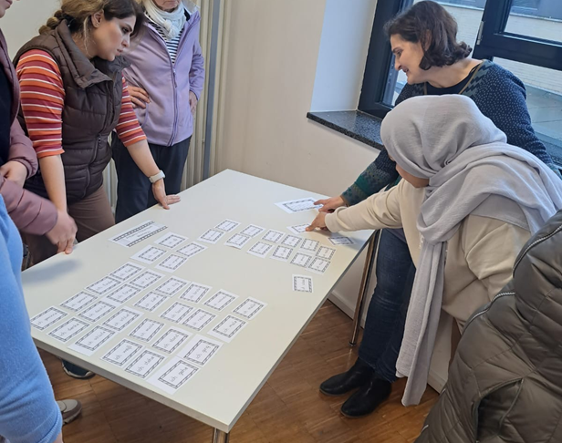
Worüber sprechen wir?
z.B. Anlauttabelle,
Lautgebärden,
Anlautrap,
Themen aus dem Deutschunterricht, wie z.B. Verben konjugieren, Lesestrategien,
mehrsprachiges Lesen- Mulingula, …

Slide 8
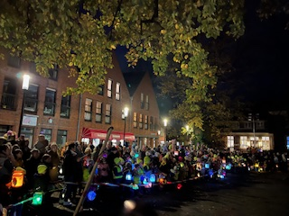
Sachunterrichtsthemen Wir feiern gemeinsam!
St. Martin
Der heilige St. Nikolaus

Slide 9
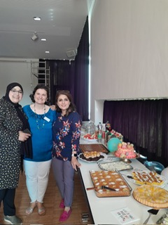
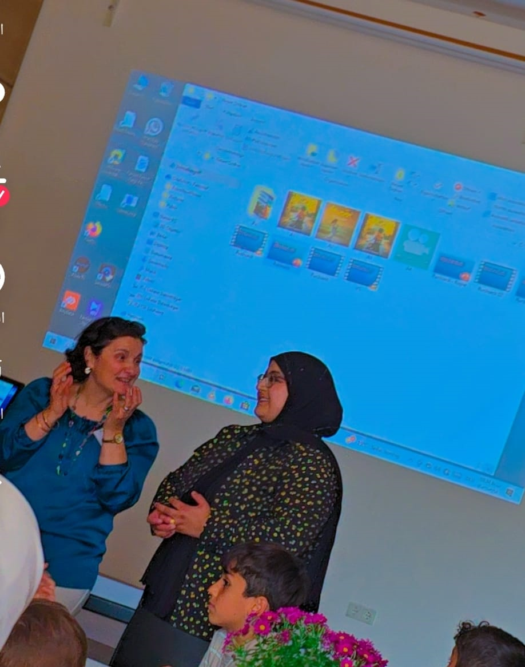
Sachunterrichtsthemen Wir feiern gemeinsam!
z.B. das Fastenbrechen, das Zuckerfest,
das Opferfest, den Schuljahresabschluss, die Geburtstage, …

Slide 10
Sachunterrichtsthemen-mehrsprachig z.B. Der Igel - Kirpi
Erstellung eines zweisprachigen Igel – Lapbooks
(deutsch, englisch, kurdisch, spanisch, türkisch, arabisch)

Slide 11
Sachunterrichtsthemen-migrationssensibel z.B. Vom Korn zum Brot- wir backen arabisches Brot

Slide 12
Wir sprechen miteinander!
Vortrag mit Übersetzung von Frau Dr. Laura Guarin zum Thema:
Brustkrebs- Vorsorge

Slide 13
Wir sprechen miteinander!
Gespräch mit Herrn Berkemeier zum Thema:
Gewaltfreies Lernen an der Marienschule Roxel

Slide 14
4. Haben wir Ihr Interesse geweckt ?
Dann sprechen Sie uns gerne an.
Loubna Bali, Mehrnaz Saemi, Kerstin Ahlers, Tim Berkemeier, Gülay Lemmen

